Slide 1


Slide 2

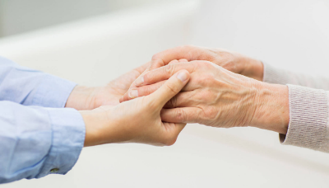

Slide 3

БЛАГОДАРНОСТЬ

Slide 4

БЛАГОДАРНОСТЬ –
(БЛАГО ДАРИТЬ)

Slide 5

Благодарность- признательность за доброе отношение , помощь.

Slide 6
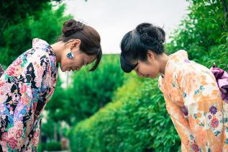
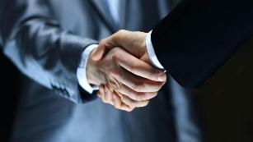

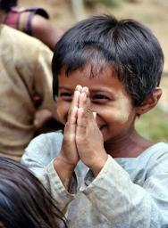

Международный день «спасибо» отмечают 11 января.

Slide 7

Игра- «Тепло твоих рук»

Slide 8

За внимание!

